Slide 1
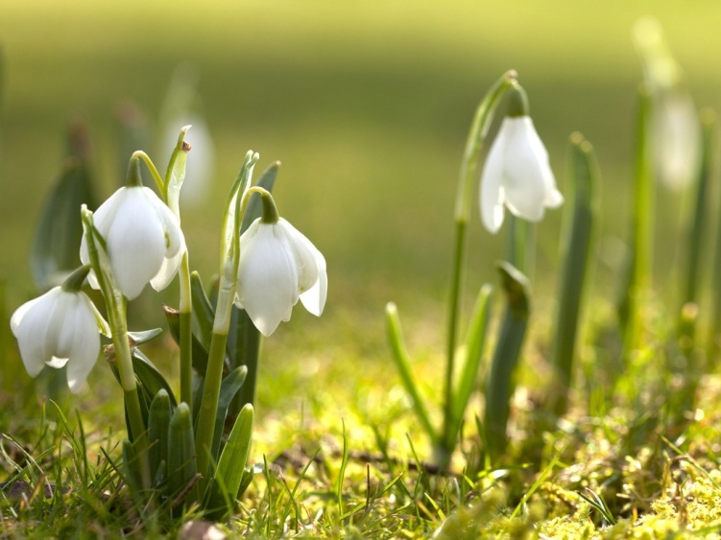
Урок русского языка

Slide 2
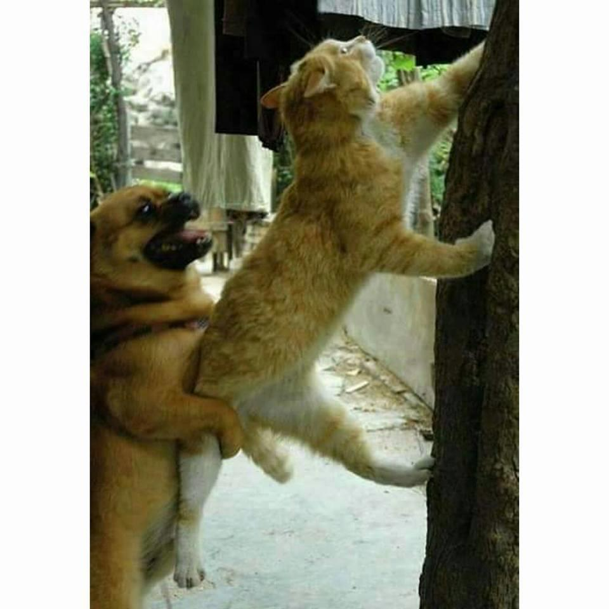

Slide 6
« Для всего в русском языке есть великое
множество хороших слов. Одним из них является слово «смысл»
К. Г. Паустовский

Slide 7
«Смысл» 1.Содержание,
значение чего-нибудь, постигаемое разумом
(смысл слова)

Slide 8
Загадка
Перед корнем есть часть слова,
Слитно пишется она.
С её помощью, ребята,
Образуются слова.

Slide 9
Весенние зарисовки
З..стучала за окошком звонкая капель.
Пр..мчались зимние дни. Только легкий морозец все не с..берется бе..ропотно п..бежать вслед за зимой, еще пытается по утрам весну пр..пугнуть. А она пр..шла бе..шумно. Солнце пр..гревает, день длинный - пр..длинный стал. Пр..красно вокруг становится.
Все весной дышит.

Slide 10
Весенние зарисовки
З..стучала за окошком звонкая капель.
Пр..мчались зимние дни. Только легкий морозец все не с..берется бе..ропотно п..бежать вслед за зимой, еще пытается по утрам весну пр..пугнуть. А она пр..шла бе..шумно. Солнце пр..гревает, день длинный - пр..длинный стал. Пр..красно вокруг становится.
Все весной дышит.

Slide 11
Правописание приставок
-пре- и -при-
Научиться определять, в каких случаях следует писать приставку при-, а в каких – приставку пре-.

Slide 12
1.Пришить, приклеить, пристроить, привязать.
Присоединение
2.Приплыть, прилететь, прибежать, принести.
Приближение
3.Пришкольный, привокзальный, приграничный, приморский.
Нахождение вблизи чего-либо
4.Приоткрыть, присесть, приумолкнуть, приостановить.
Неполнота действия
5.Превредный, прескверный, премудрый, предобрый.
Значение приставки близко к значению очень.
6.Преградить, прервать, предание, преступить.
Можно заменить приставкой пере-

Slide 13
В русском языке есть приставки при- и пре- , употребление которых зависит от их значения.
Приставка при- обозначает:
приближение: приехать, приблизиться;
присоединение: пришить, прибить;
неполноту действия: привстать, приоткрыть;
нахождение вблизи
чего-либо: пригород, пришкольный;

Slide 14
Приставка пре- соответствует по значению:
• слову очень, которым можно заменить приставку пре- :
предобрый ( = очень добрый ),
преинтересный ( = очень интересный );
• приставке пере- , которой можно заменить приставку пре- :
преграда ( = перегородить ), прервать ( = перервать ).

Slide 15
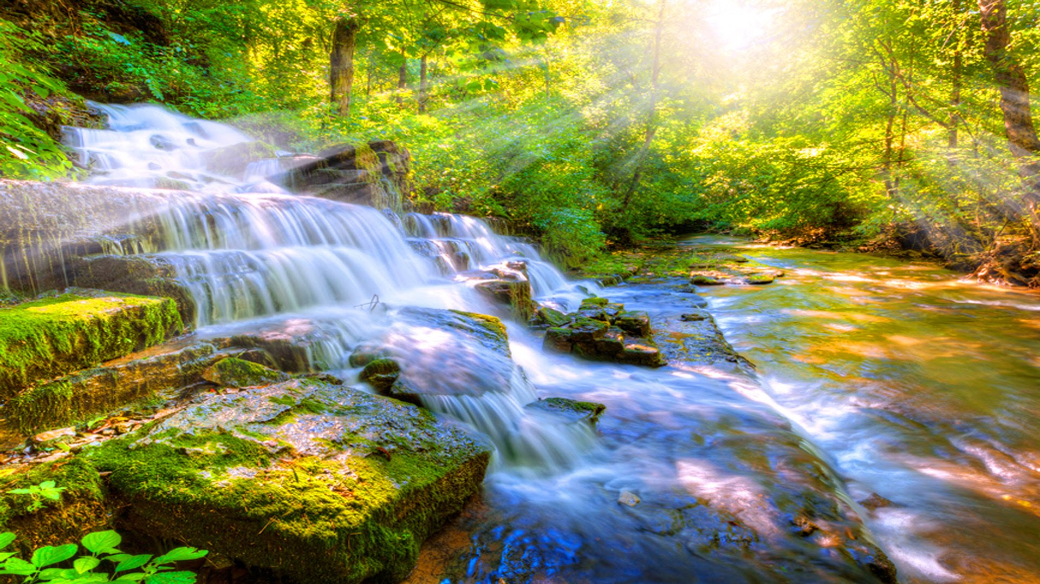

Slide 16
ПРИСТАВКИ
неполнота действия
близость
пре
при
пере-
приближение
присоединение
очень

Slide 17
Физкультминутка
Потрудились — отдохнём,
Встанем, глубоко вздохнём.
Руки в стороны, вперёд,
Влево, вправо поворот.
Три наклона, прямо встать.
Руки вниз и вверх поднять.
Руки плавно опустили,
Всем улыбки подарили.

Slide 18
Весенние зарисовки
З..стучала за окошком звонкая капель. П..теплел воздух, п..темнел и ..сел снег.
Пр..мчались зимние дни. Только легкий морозец все не с..берется бе..ропотно п..бежать вслед за зимой, еще пытается по утрам весну пр..пугнуть. А она пр..шла бе..шумно. Солнце пр..гревает, день длинный - пр..длинный стал. Некогда ..тдыхать, будить природу надо, весенними цветами и красками украшать. Пр..красно вокруг становится.
Все весной дышит.

Slide 19
Заменить словосочетание одним словом с приставкой при- или пре-
1. Расположенный у берега
2. Задуматься на некоторое время
3. Участок около школы
4. Вызывающий восхищение
5. Немного открыть окно
6. Спуститься с неба на землю
7. Очень длинный

Slide 20
Рефлексия
- Что понравилось больше всего?
- Что мешало?
- Какое задание было самым трудным?
- Что возьмёшь с собой?

Slide 21
Урок наш окончен, И выполнен план. Спасибо, ребята, Огромное вам.
За то, что упорно,
Усердно трудились.
И знания ваши
Нам всем пригодились

